Slide 1
Cyclic Redundancy Check
ACA - Assignment 1
Pedro Almeida - 89205
Samuel Duarte - 89222

Slide 2
Método - Aplicação direta do algoritmo do resto
Porquê:
Algoritmo melhor entendido, já tinham sido calculadas as equações
No caso inicial: 64 xors, menos 8 xors que o algoritmo da divisão (apesar de ter mais um nível atraso de propagação)
Soluções encontradas:
Versão 2 - 40 xors, 5 atraso de propagação
Versão 3 - 39 xors, 5 atraso de propagação
Versão 4 - 38 xors, 5 atraso de propagação
Versão 5 (final) - 37 xors, 4 atraso de propagação
Tentativa de uma solução em série

Slide 3
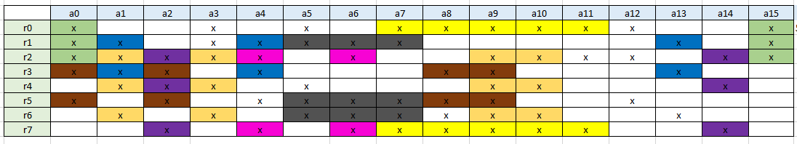
Encoder
Para diminuir o número de XOR a serem usados foi criada uma tabela para ser mais fácil otimizar as equações do cálculo do resto.
Com esta tabela conseguimos reduzir até 40 XORs.
Depois a implementar reparamos que podiamos reduzir mais 3 XORs:
Versão final: 37 XORS, 4 de atraso de propagação

Slide 4
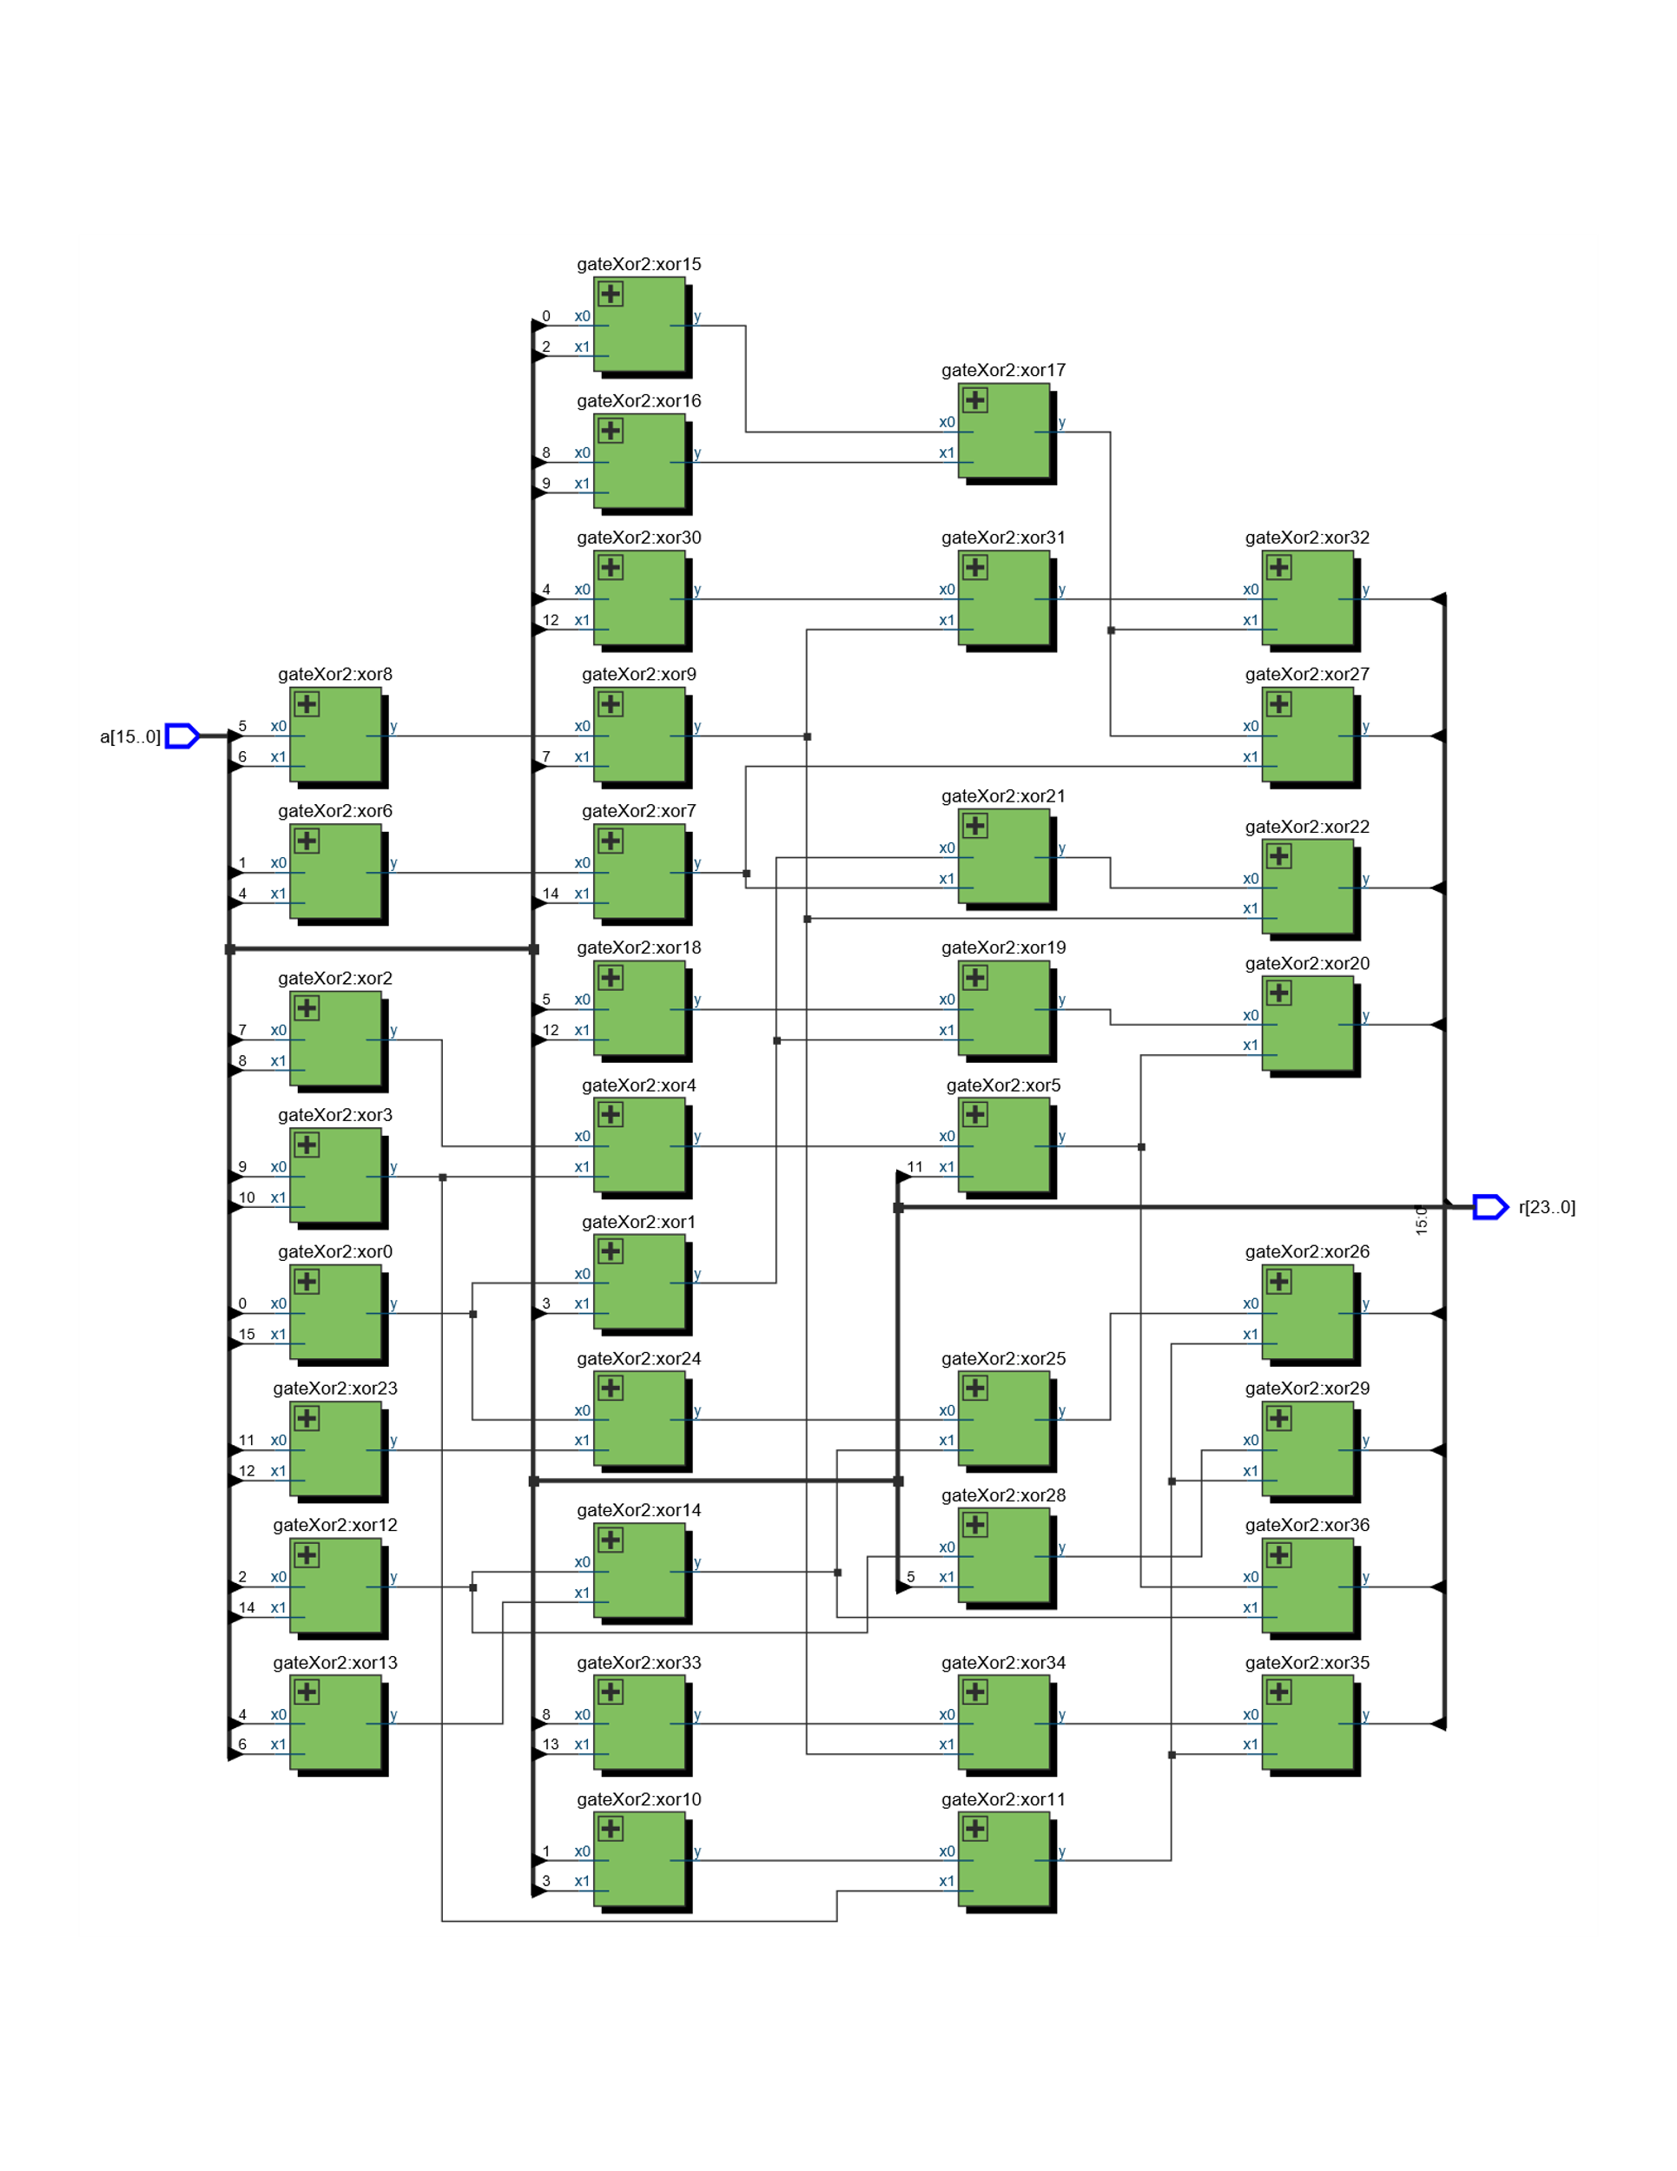
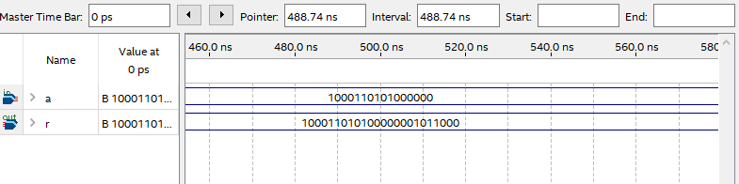
Esquema da melhor solução encontrada

Slide 5
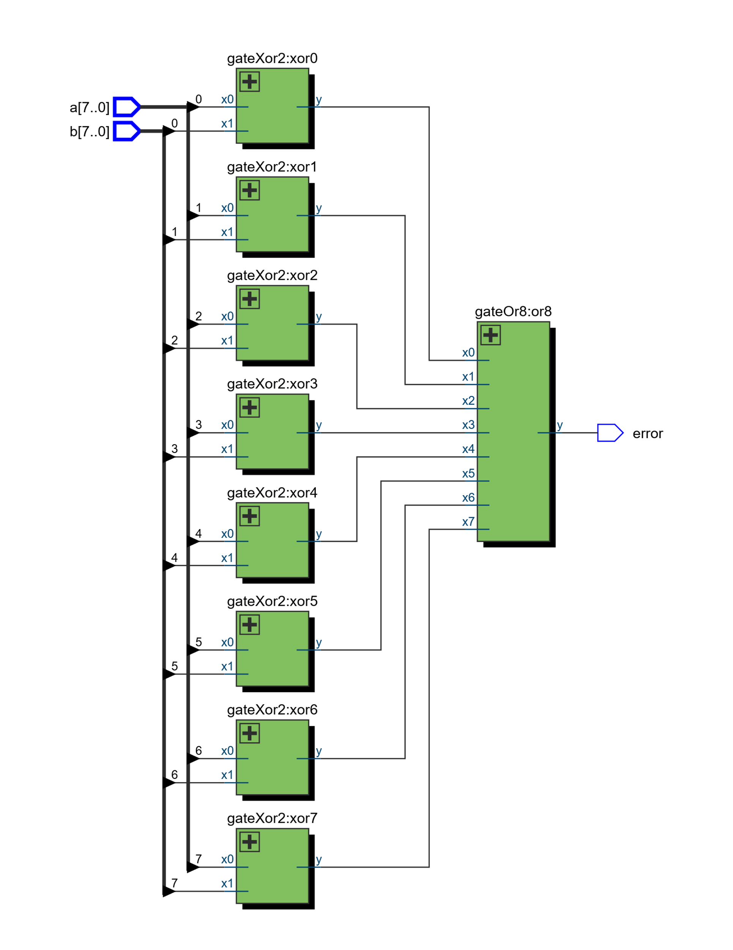
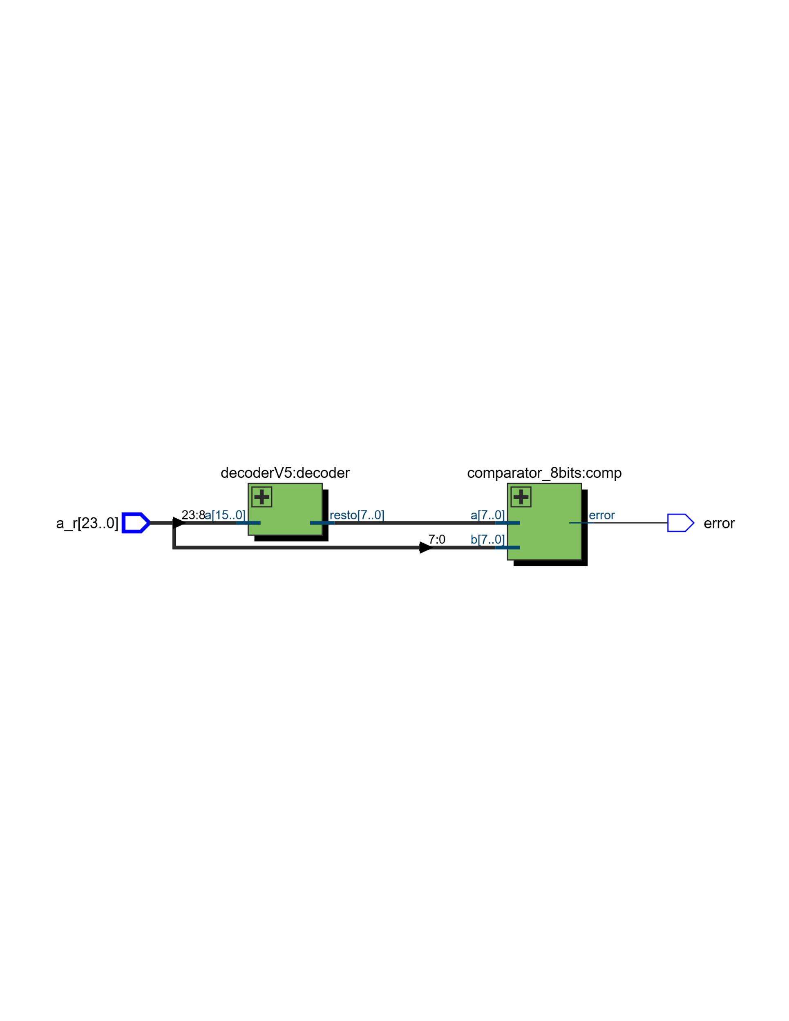
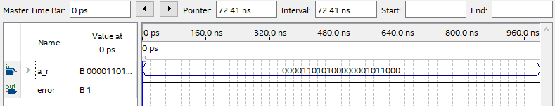
Checker
Encoder (saída é apenas o resto) + Comparador de 8 bits (retorna 0 caso as entradas sejam iguais)
Solução final: 37 (encoder) + 8 (comparador) = 45 XORS e 1 OR de 8 entradas

